Slide 1
Herzlich Willkommen bei Fehrenbacher Kabeltechnik GmbH

Slide 2
Agenda
Wo befinden wir uns?
Unser Fortschritt
Unser Team
Wie sind wir zertifiziert?
Unsere Leistungen
Warenlager
Werkzeuge
Unsere Maschinen und was Sie können
Werkstatt
Wie garantieren wir Qualität?
Womit prüfen wir die Produkte?
Ihre Vorteile uns als Partner zu haben
Der Kontakt zu uns

Slide 3
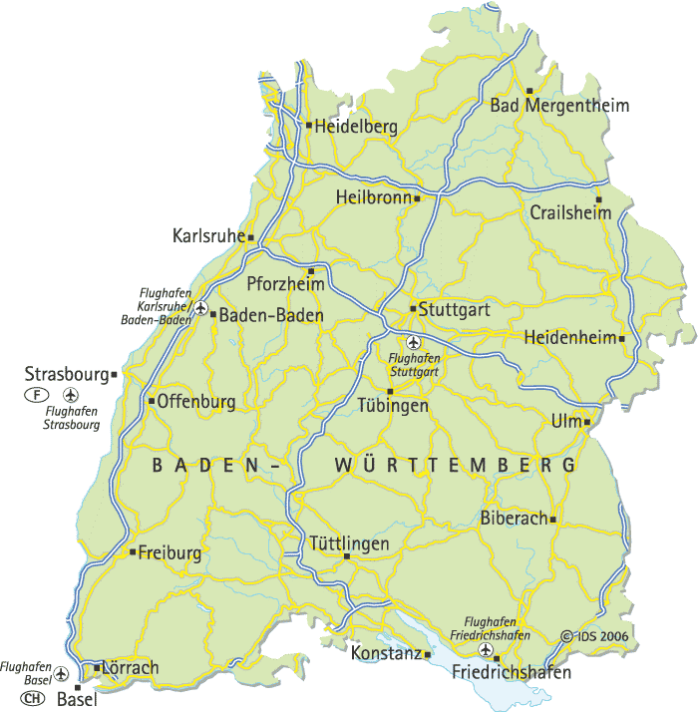
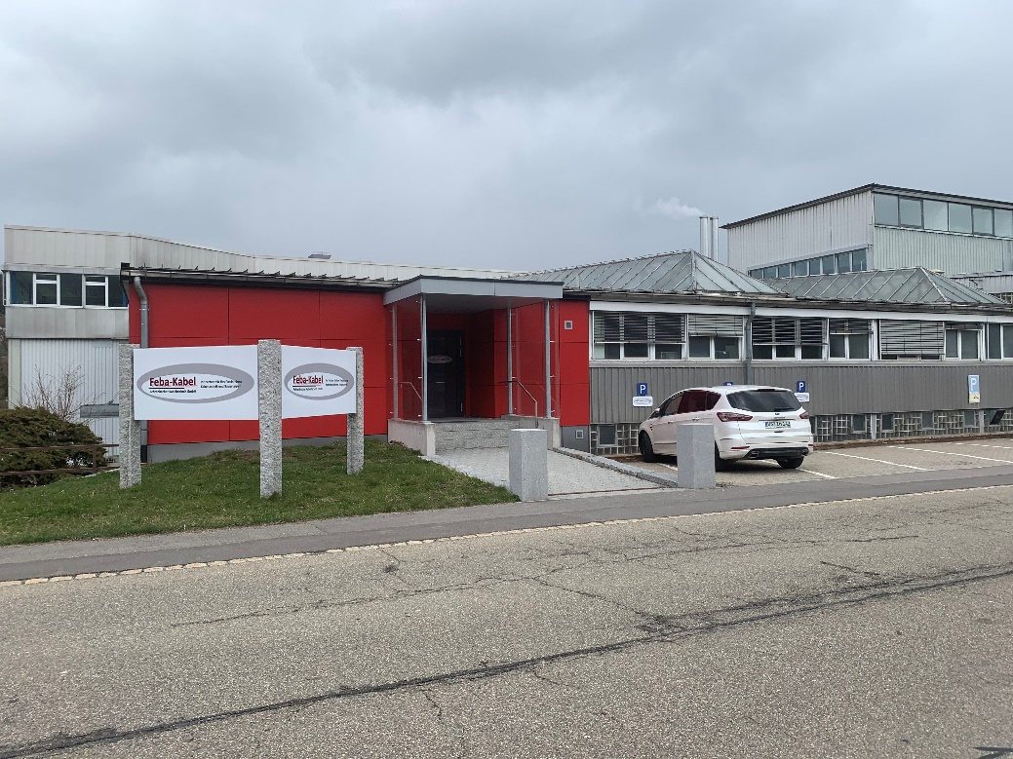
Wo befinden wir uns?
Industriestraße 29
78112 St. Georgen im Schwarzwald

Slide 4
Unser Fortschritt
Man entwickelt sich zum Systemlieferant für Drehteile, Frästeile, Kabelkonfektion, Baugruppen und Montagen.
Die Firma HMF-Drehteile GmbH wird gegründet und damit wird der Bereich Drehteile und Frästeile in eine eigene GmbH ausgegliedert.
Herr Thomas Botta wird bei der Firma Alfred Fehrenbacher GmbH als Vertriebsleiter im Bereich Kabelkonfektion und Baugruppen eingestellt.
Der Bereich Kabelkonfektion und Baugruppen wird von Herrn Botta aus der Alfred Fehrenbacher GmbH herausgekauft und geht über, in die Fehrenbacher Kabeltechnik GmbH.
1963
1992
1995
2011
2012
2013
2015
2020
2021
2022
Die komplette Fertigung und Montage wird von Dual, Thorens und Marantz Plattenspielern übernommen.
Die „Alfred Fehrenbacher GmbH“ wird als Lieferant für die renommierte Marke Dual gegründet.
Herr Alfred Fehrenbacher verkauft die HMF–Drehteile GmbH.
Herr Botta wird zum Geschäftsführer bestellt.
Wir ziehen um.
Mit unserer neuen Produktionsfläche von über 2.000m² erweitern wir uns deutlich.
Investition in neue Maschinen

Slide 5
Unser Team
In der Verwaltung:
Thomas Botta - Geschäftsführer
Bianca Buggisch – Geschäftsführerin
Stefan Seiler – Produktmanager, Arbeitsvorbereitung
Matthias Rekowski – Produktmanager, Arbeitsvorbereitung
Yvonne Walter – Einkauf & Vertrieb
Sarah Neininger – Einkauf & Vertrieb
Nicole Fleig – Assistenz, Arbeitsvorbereitung
Ausbildungsmöglichkeit zum
Industriekaufmann/ -frau (m/w/d)
Kaufmann/ -frau für Büromanagement (m/w/d)
In der Produktion:
Bianca Buggisch – Produktionsleitung
Beata Wodarz – Produktionsleitung
Bastian Scherzinger - Produktionsleitung
Gabriele Homann – Qualitätssicherung
Songül Costas – Qualitätssicherung
Ausbildungsmöglichkeit zum
Maschinen- und Anlagenführer/ -in (m/w/d)
Fachkraft für Lagerlogistik (m/w/d)

Slide 6
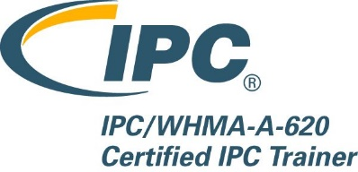
Wie sind wir zertifiziert?
ISO9001:2015
ISO14001:2015
Durch Audits werden Prozesse & Qualität regelmäßig kontrolliert und optimiert.
IPC/WHMA-A-620B Class20
Unser Mitarbeiter werden ständig im Bereich Löten und Crimpen
durch unseren eigenen IPC Trainer geschult.
UL processed wire (ZKLU/2/7/8)
UL wiring harness (ZPFW2/8)
Damit wir auch international orientierte Kunden beliefern können.

Slide 7
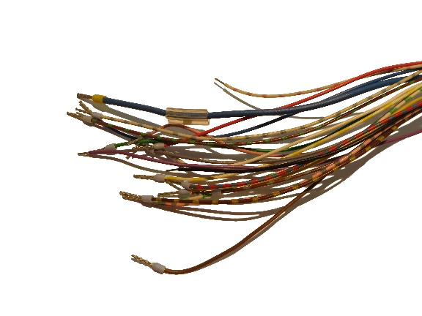
Unsere Leistungen
Einfache Einzellitzen, Drähte, bis hin zu komplexen Kabelbäumen und kompletten Baugruppen.
Bei der Bearbeitung empfindlicher Produkte, können wir Ihnen mit Widerstandsschweißungen weiterhelfen.
In den Produktionsprozess eingebundene Prüfungseinrichtungen werden nach Abstimmung mit Ihnen von uns entwickelt und hergestellt.
Im Bereich der Crimptechnik verfügen wir über jahrelange Erfahrung.
Wir greifen hier ausschließlich auf unsere Voll- und Halbautomaten zurück.
Unsere automatischen Crimpkraft-Überwachungssysteme gewährleisten eine optimale Qualität.
Neben den herkömmlichen Verfahren haben wir ein einzigartiges Verfahren entwickelt.
Mit der Stanz-Crimptechnik sind wir in der Lage den Prozess der Crimpstanzung und der Crimpung zu verknüpfen.
In Kombination mit der Direkt-Crimpung, bei der Crimp und Bauteil in einem gefertigt werden, entsteht für Sie ein klarer Zeit- und Kostenvorteil.

Slide 8
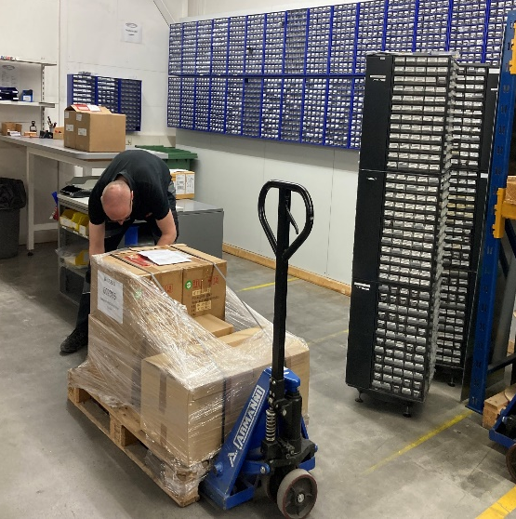
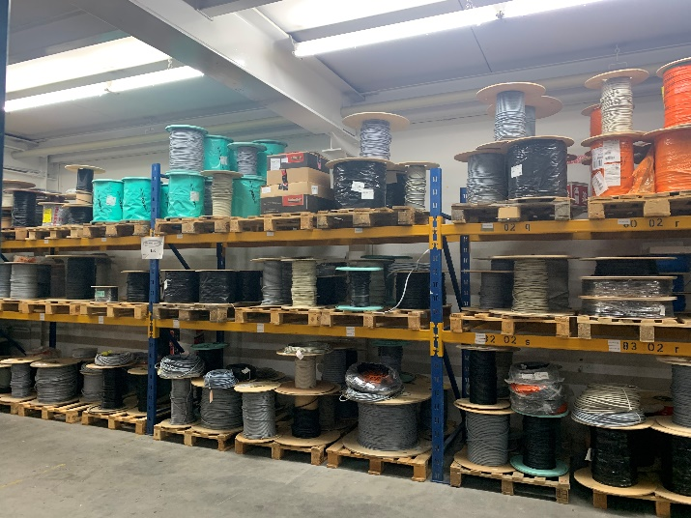
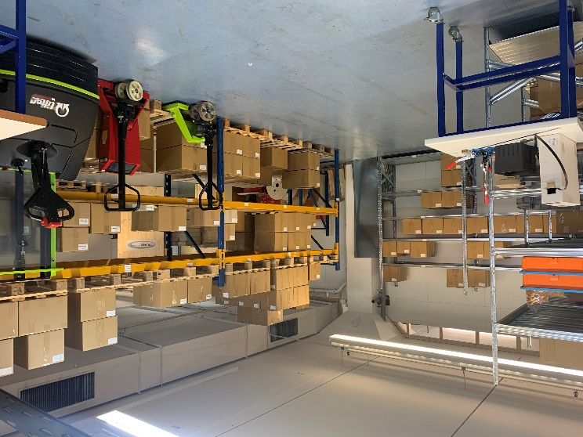
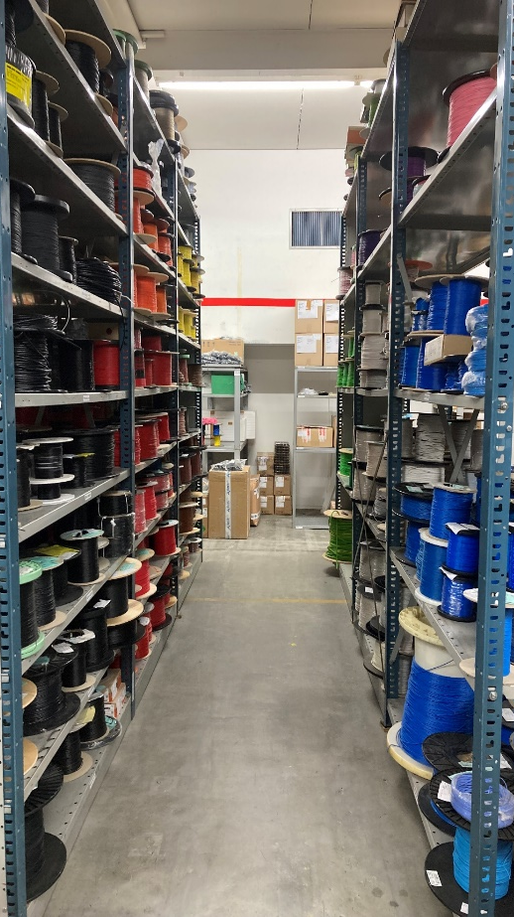
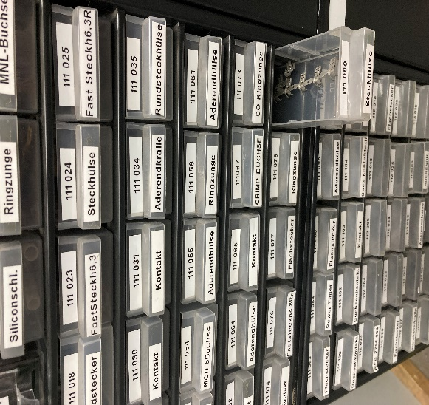
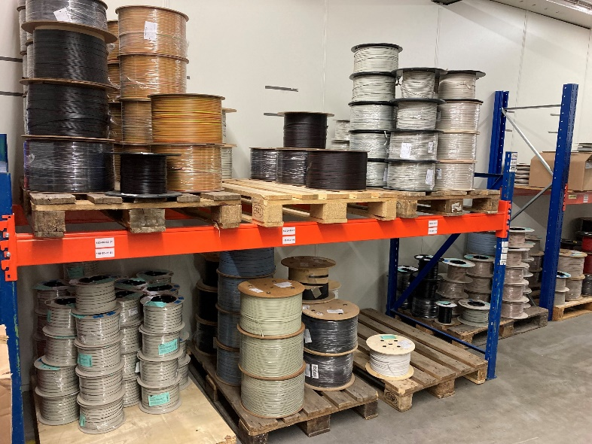
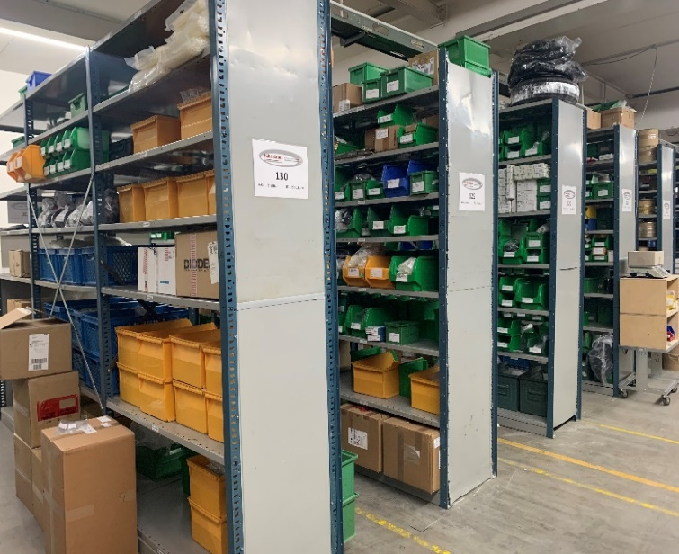
Warenlager
Wareneingangskontrolle
Mantelleitungslager
Fertiglager
Litzenlager
Musterregal
Flachbandlager
Rohstofflager

Slide 9
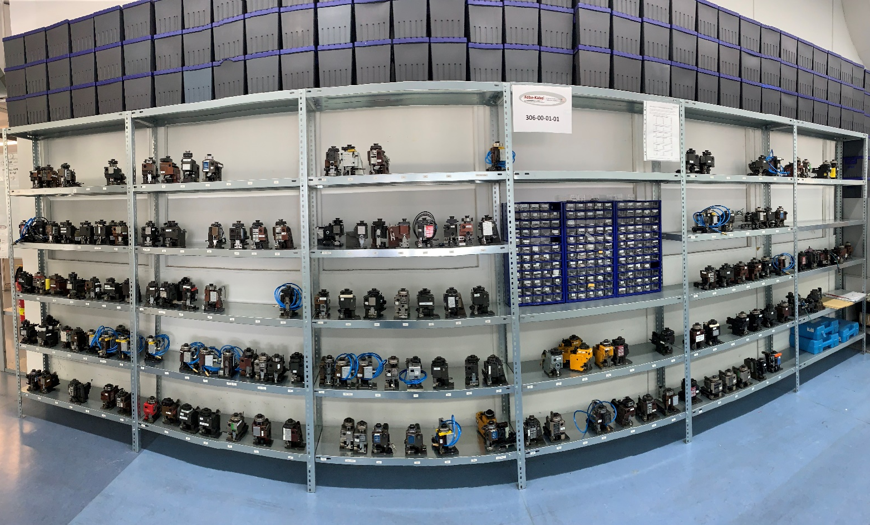
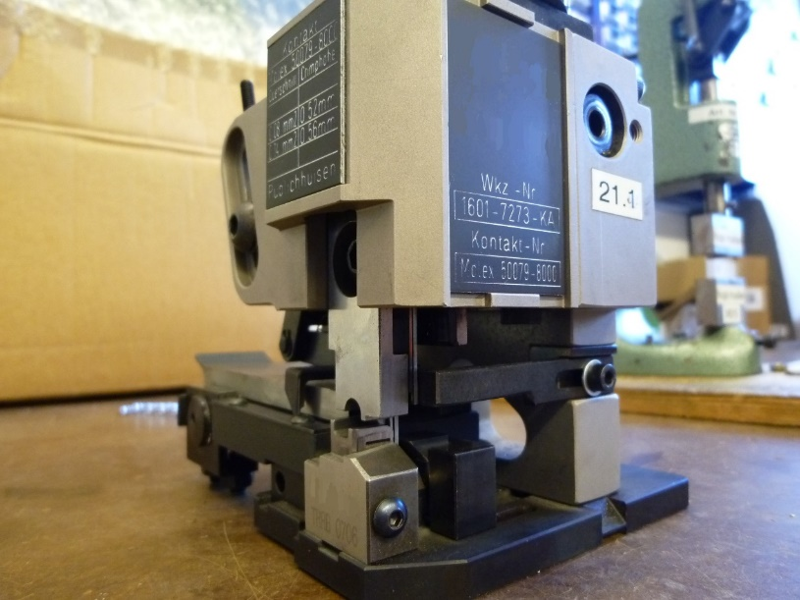
Werkzeuge
Mit mehr als 150 verschiedenen Werkzeugen
können wir für Sie jegliche Art von Kontakten anschlagen.

Slide 10
Unsere Maschinen und was sie können

Slide 11
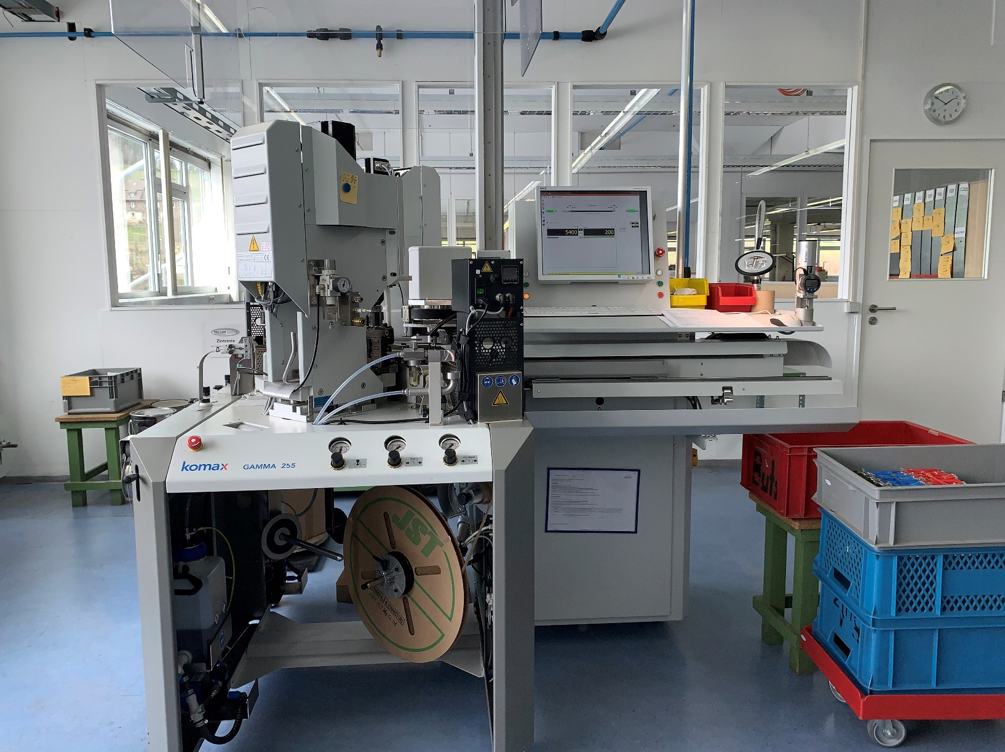
KOMAX GAMMA 255 (3x)
Crimpkraftüberwachung
Querschnitte AWG36-AWG14

Slide 12
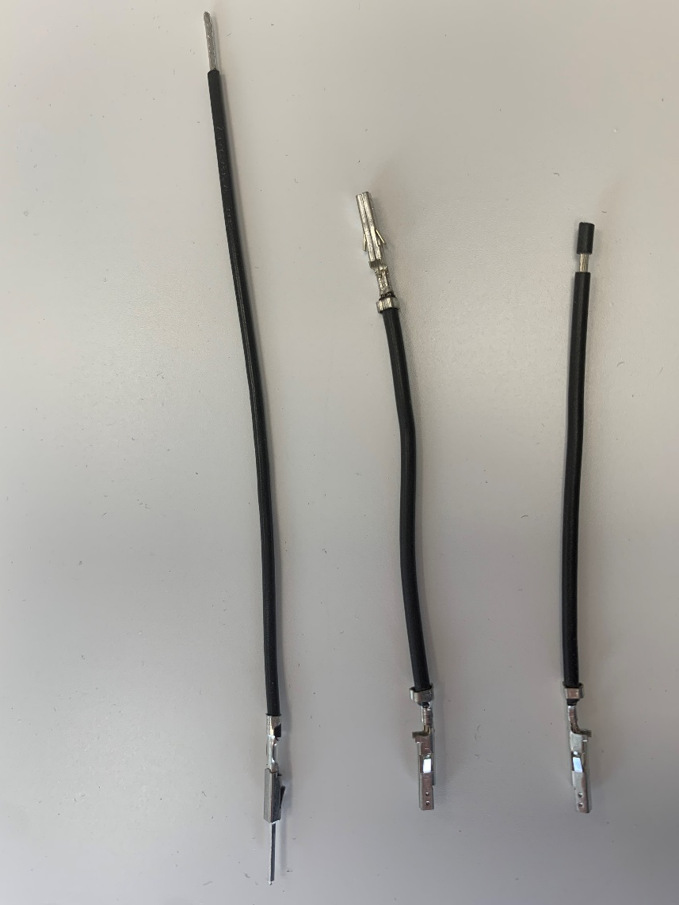
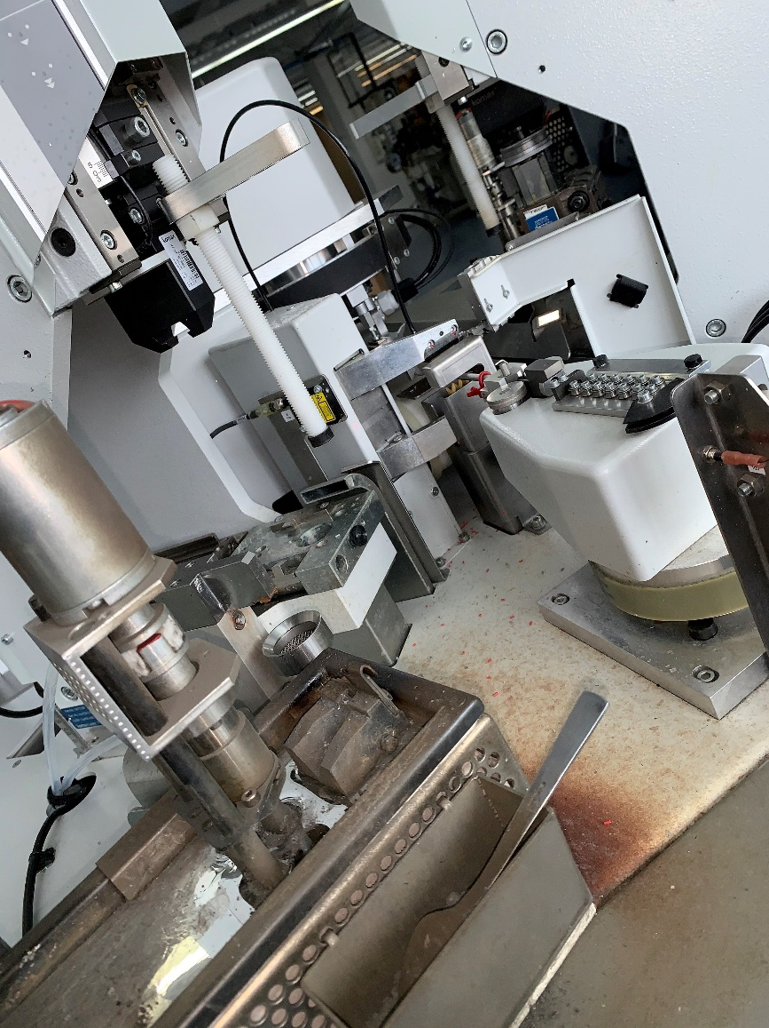
Was die Maschine kann
Litzen beidseitig anschlagen
Litzen beidseitig verzinnen/verdrillen
Litzen beidseitig teilabisolieren
Jede Kombination aus oben aufgeführter Bearbeitung

Slide 13
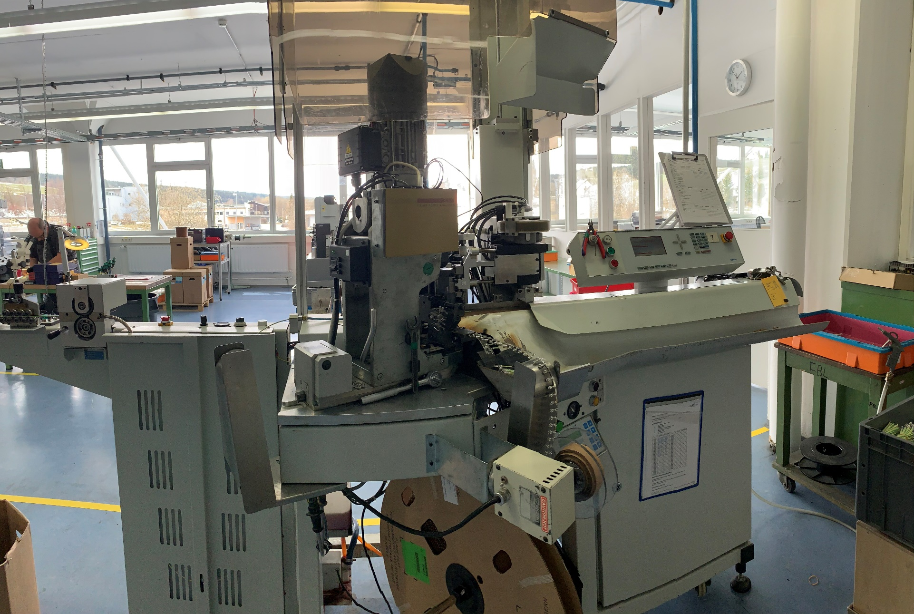
KOMAX GAMMA 311
Crimpkraftüberwachung
Querschnitte AWG26-AWG14

Slide 14
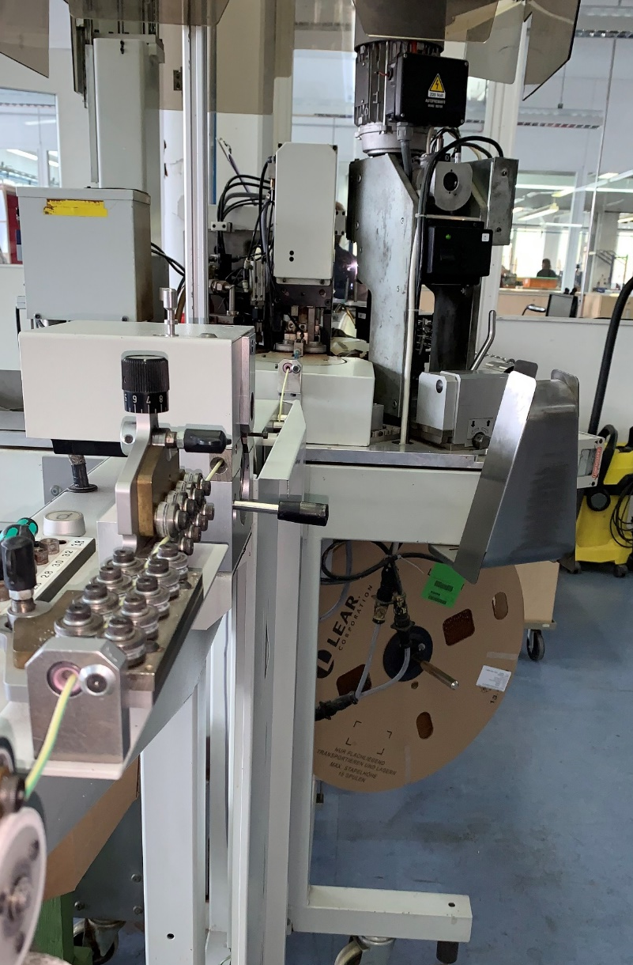
Was die Maschine kann
Litzen einseitig anschlagen, einseitig verzinnen
Litzen einseitig anschlagen, einseitig abisolieren
Litzen einseitig verzinnen, einseitig abisolieren

Slide 15
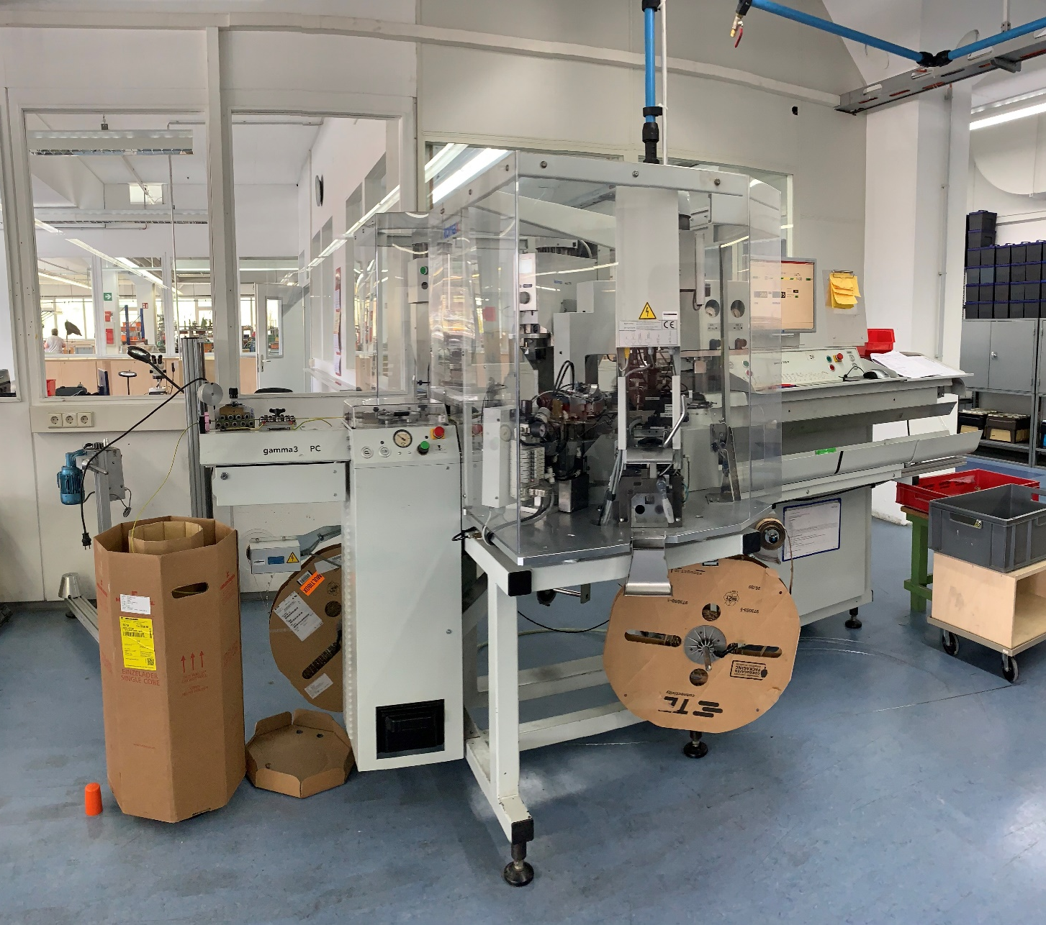
KOMAX GAMMA 333
Crimpkraftüberwachung
Querschnitte AWG26-AWG10

Slide 16
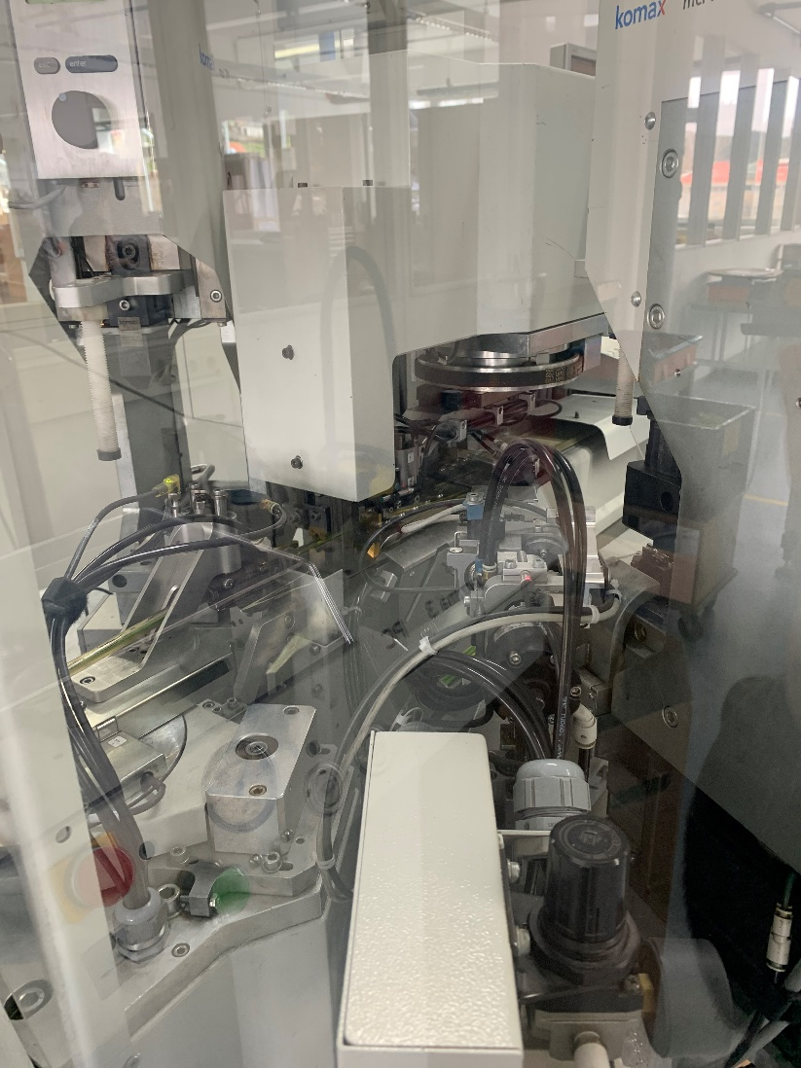
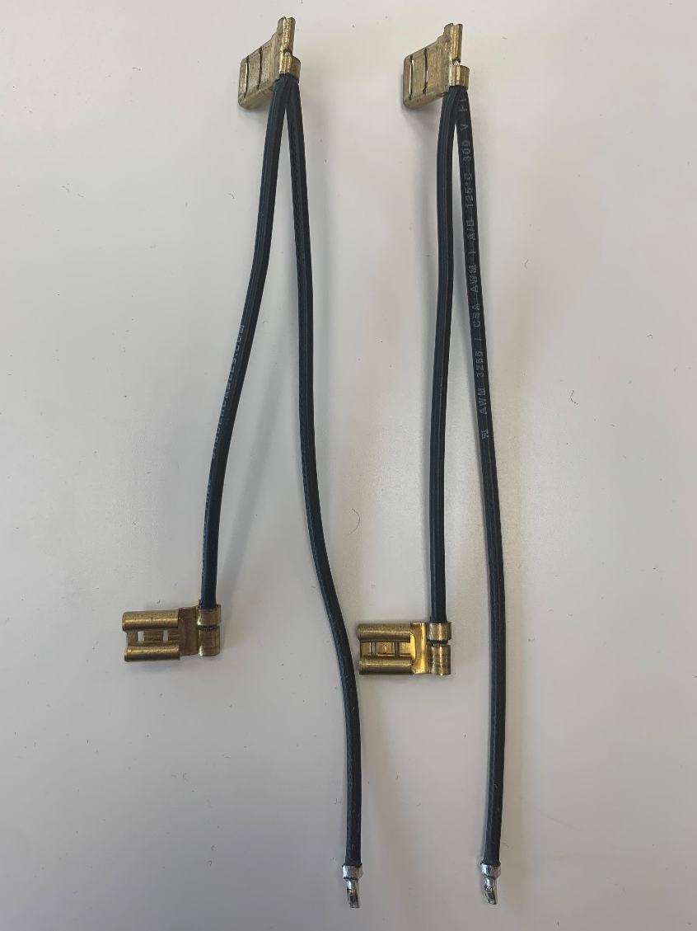
Was die Maschine kann
Litzen beidseitig anschlagen
Litzen einseitig anschlagen einseitig teilabisolieren
Litzen als Doppelcrimp anschlagen

Slide 17
KOMAX Alpha 530
Crimpkraftüberwachung
Querschnitte AWG26-AWG10

Slide 18
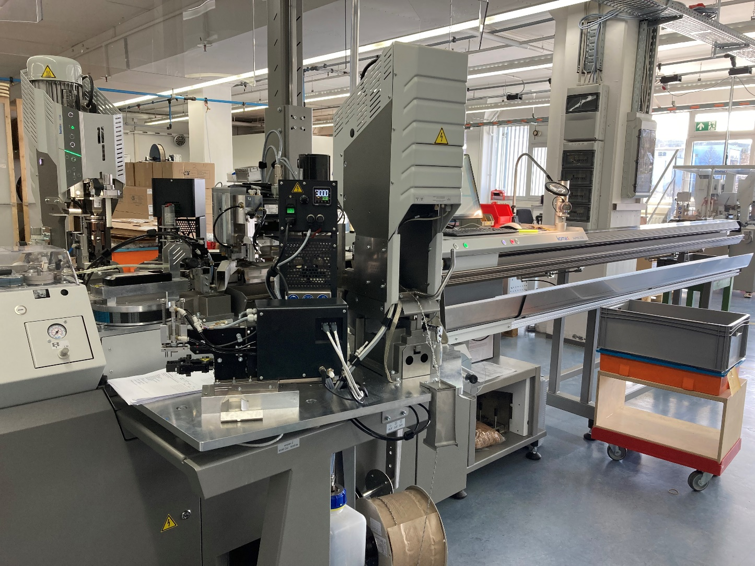
Was die Maschine kann
Litzen ablängen
Litzen abisolieren/teilabisolieren
Litzen einseitig anschlagen
Litzen beidseitig anschlagen
Litzen anschlagen + verdrillen und verzinnen
Litzen beidseitig verdrillen und verzinnen

Slide 19
KODERA C353
Bis zu 40pol.

Slide 20
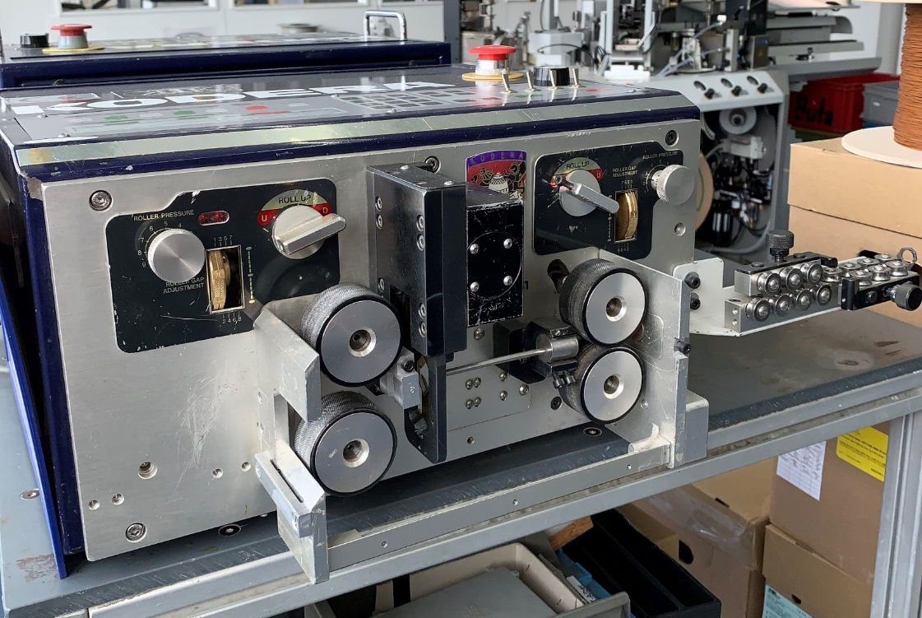
Was die Maschine kann
Flachbandkabel ein- oder beidseitig teilabisolieren
Flachbandkabel ein- oder beidseitig schlitzen

Slide 21
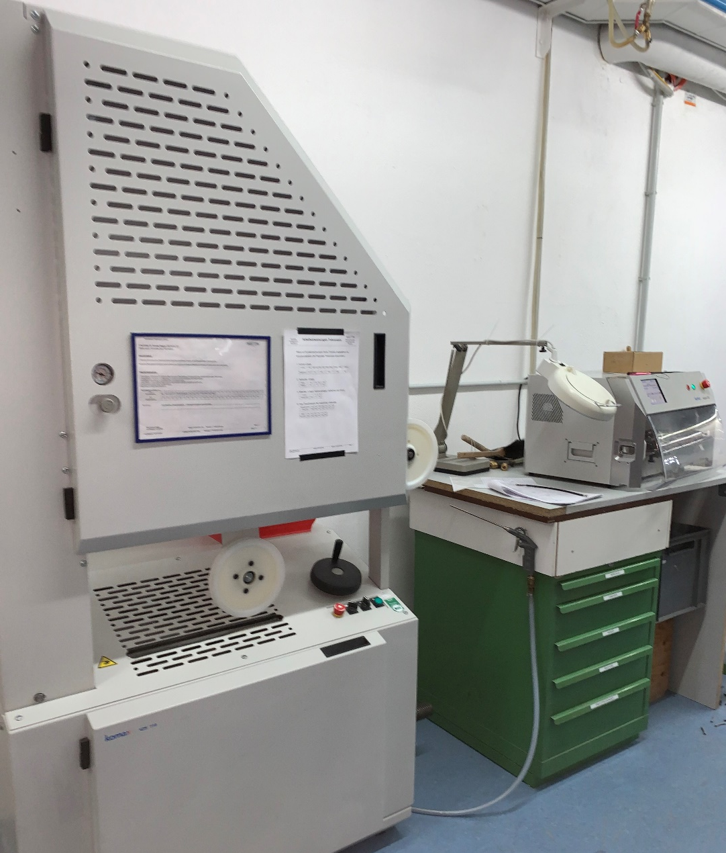
Komax Kappa 330
Querschnitt AWG24-AWG2

Slide 22
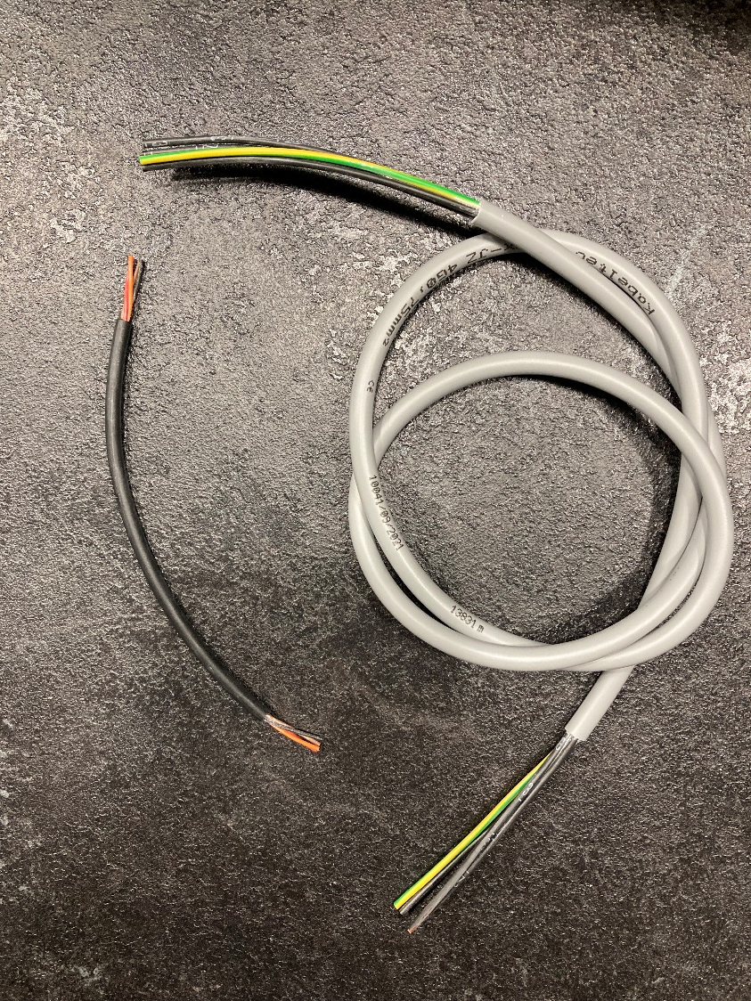
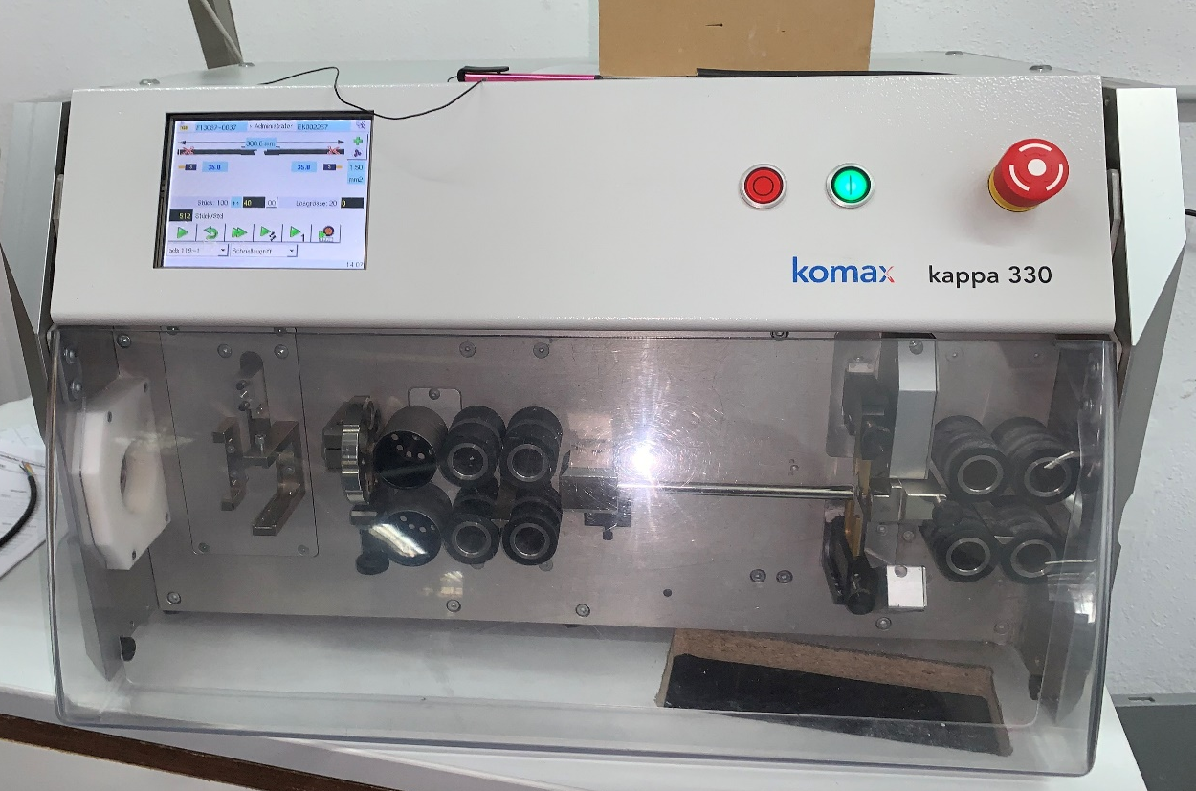
Was die Maschine kann
Mantelleitung ein- oder beidseitig abmanteln

Slide 23
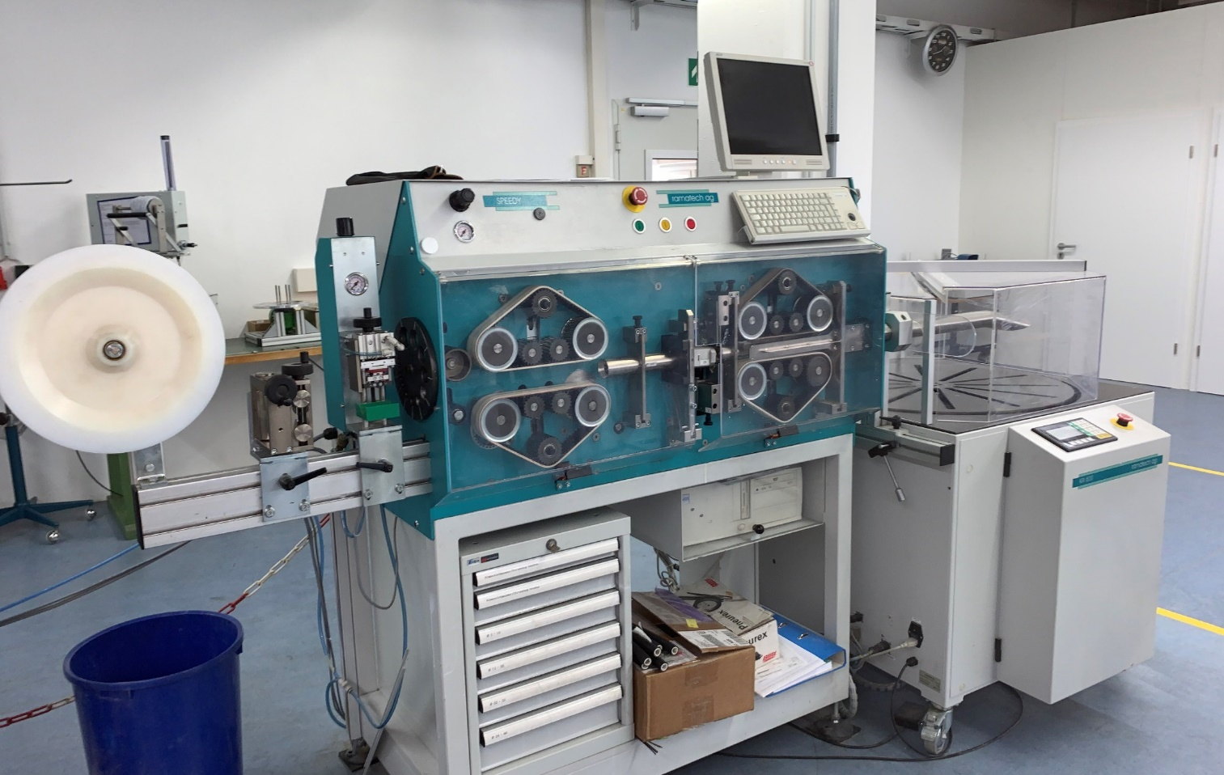
Ramatech Speedy 35
Mantelleitungen ein- oder beidseitig abmanteln.

Slide 24
Was die Maschine kann
Bis zu 35mm Kabeldurchmesser zulässig
Mantelleitungen ein- oder beidseitig abmanteln.

Slide 25
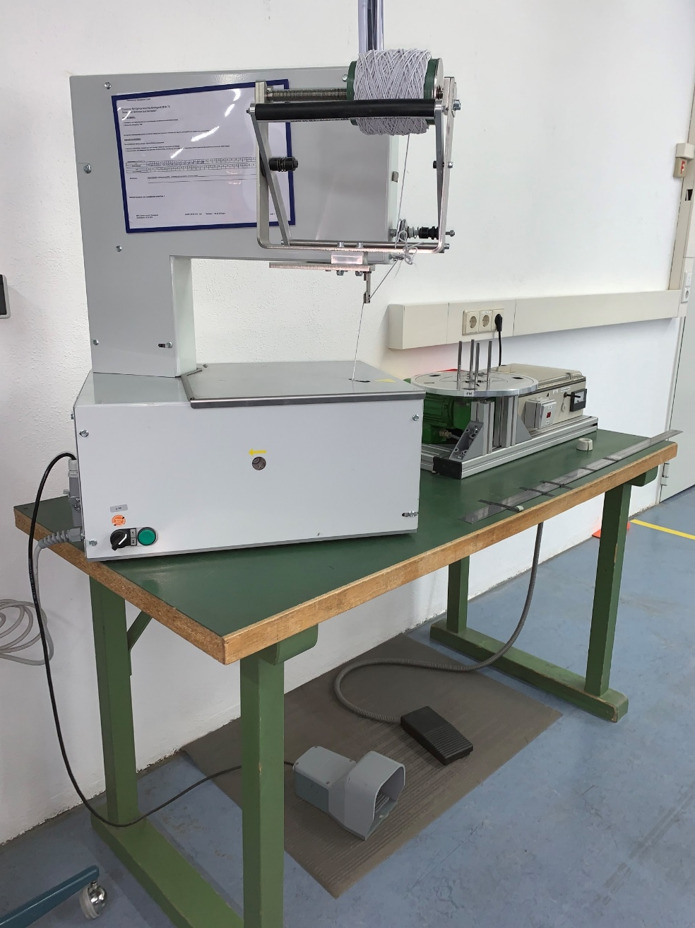
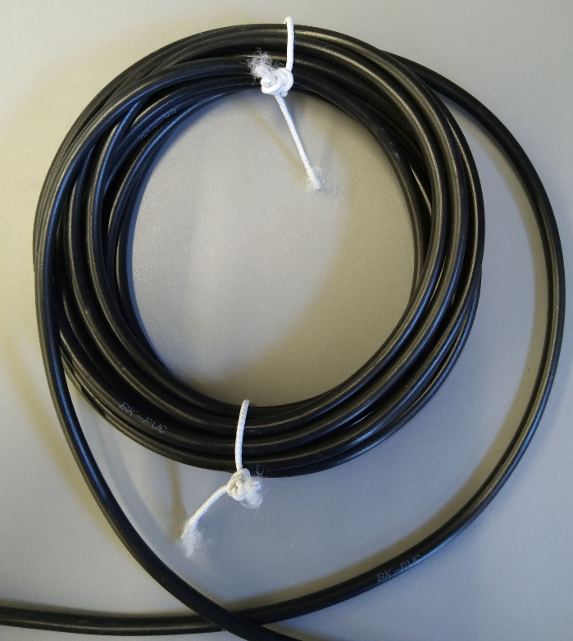
Wickelautomat und Bindemaschine
Wickeln von längeren Leitungen mit Durchmesser nach Kundenvorgabe und anschließendes Binden der Leitung mit einer speziellen Gummischnur.
Der Knoten der Gummischnur kann durch einfaches Ziehen gelöst werden.

Slide 26
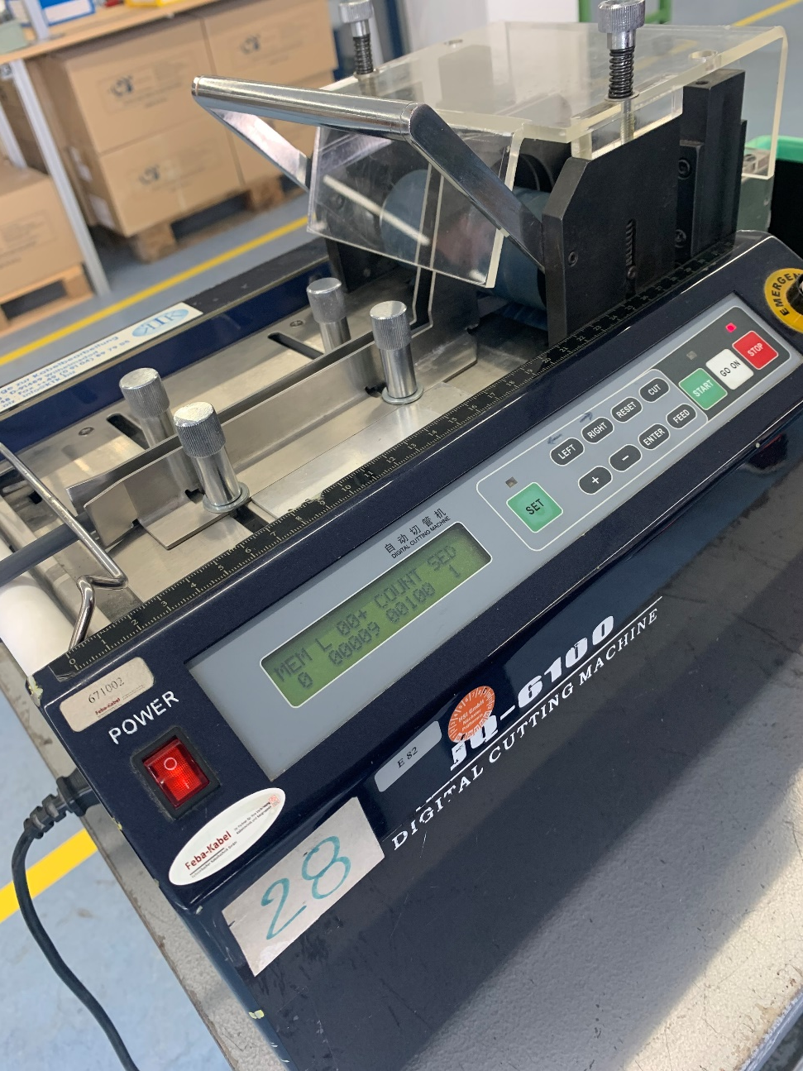
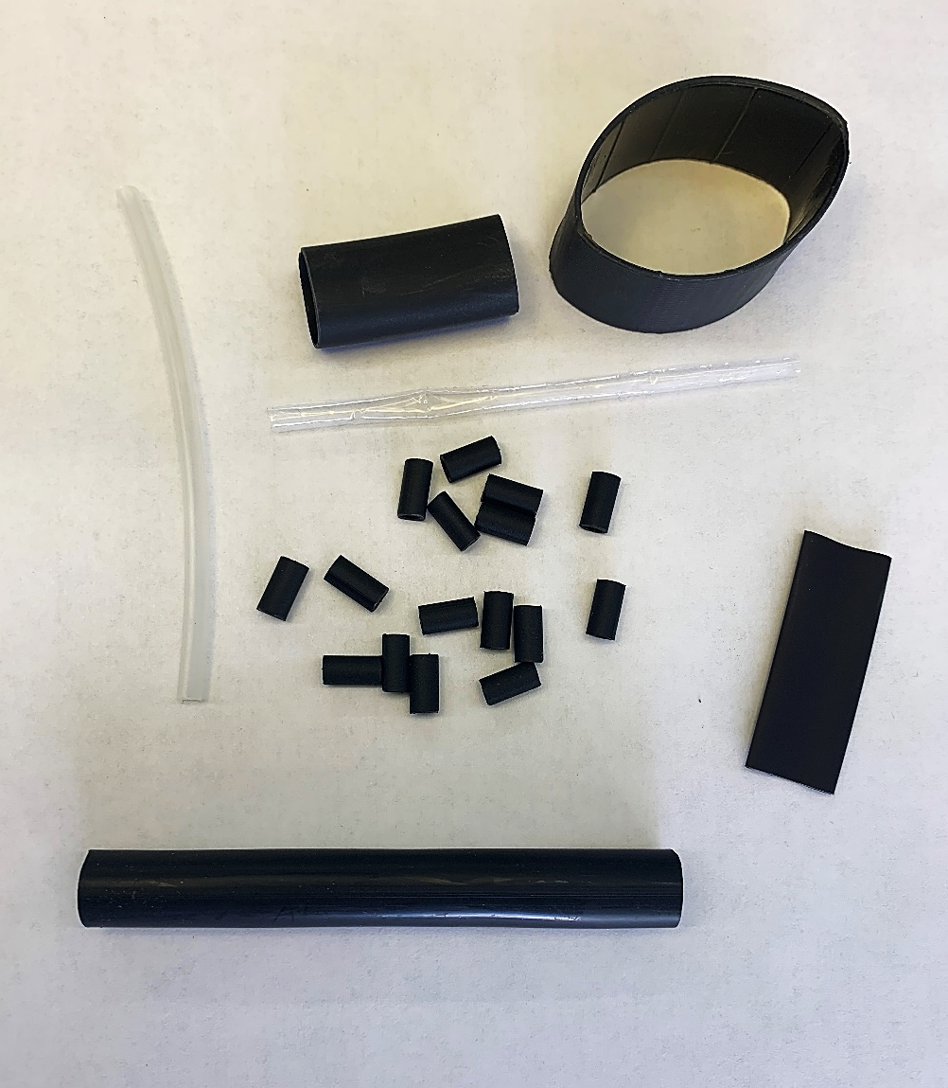
KODERA JQ-6100
Schrumpf-/Isoschläuche ablängen

Slide 27
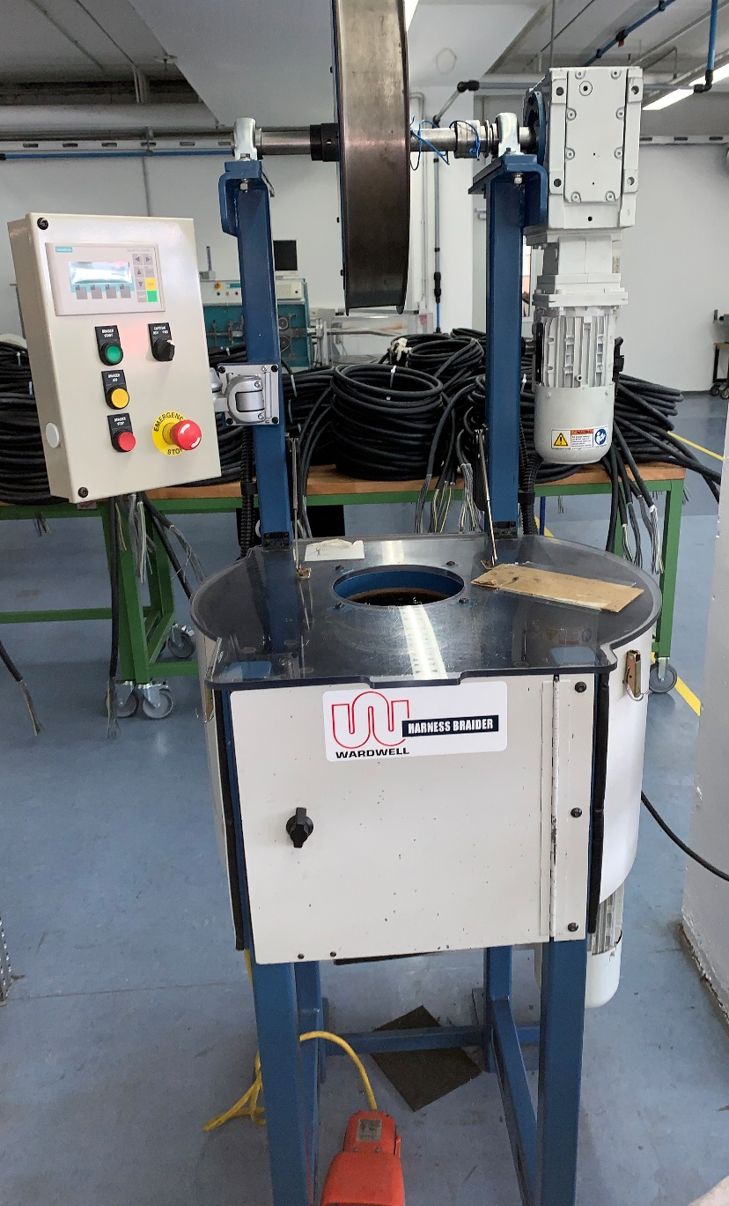
Wardwell B10-24H
Umflechten (Klöppeln)

Slide 28
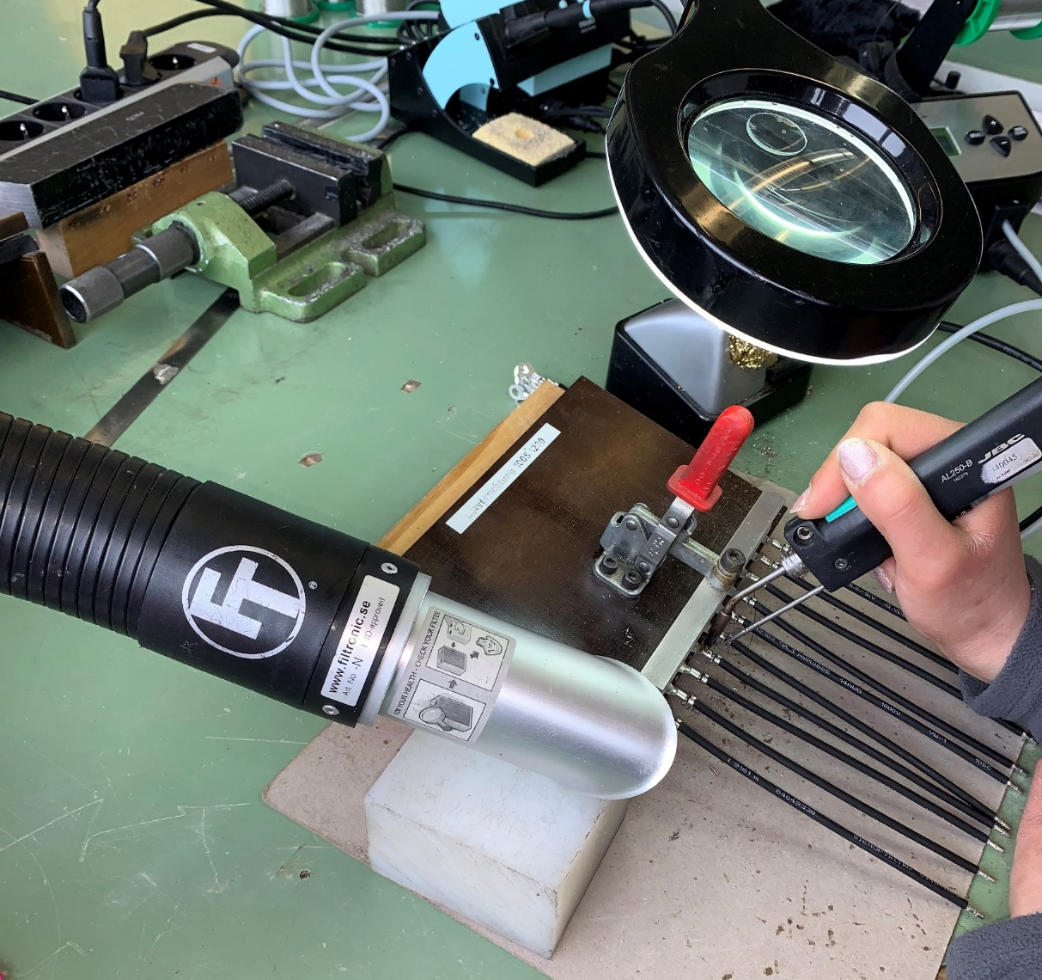
Löt- und Verzinnplätze
Mit speziellem Luftabsaugsystem, zum Wohl unserer Mitarbeiter.

Slide 29
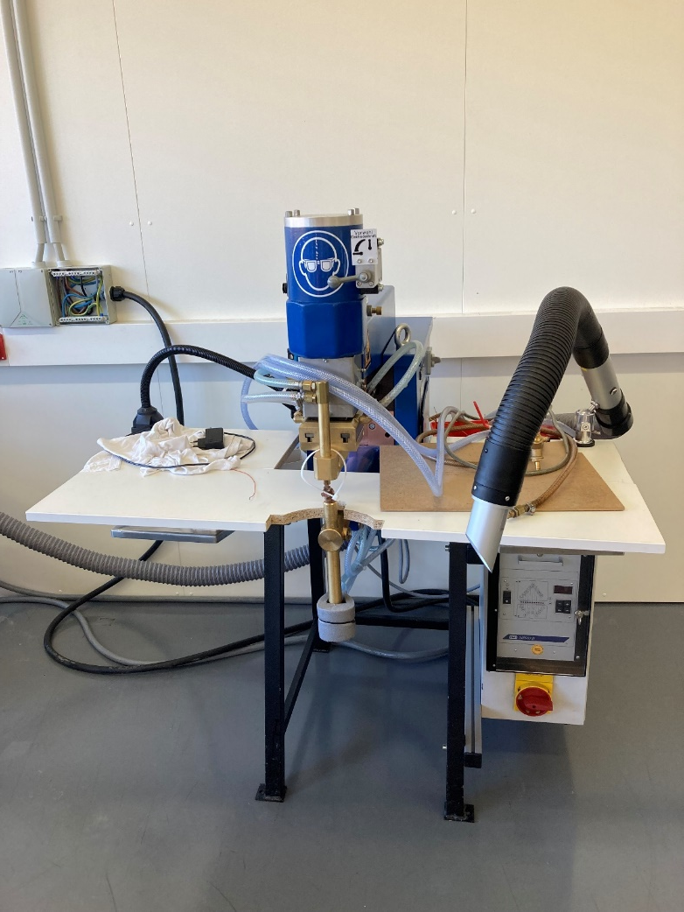
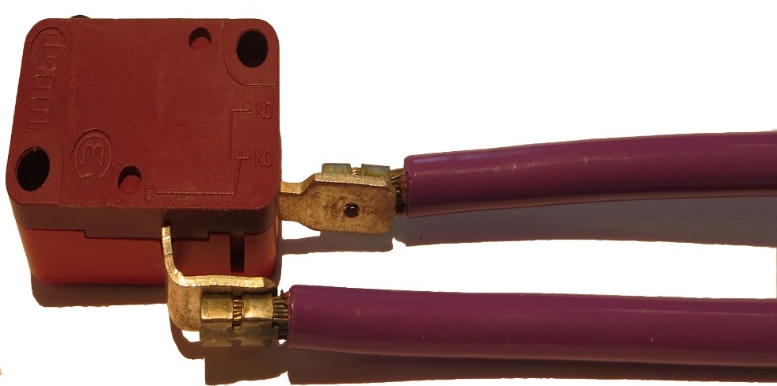
Dalex PMS 10-4T
Widerstandsschweißgerät

Slide 30
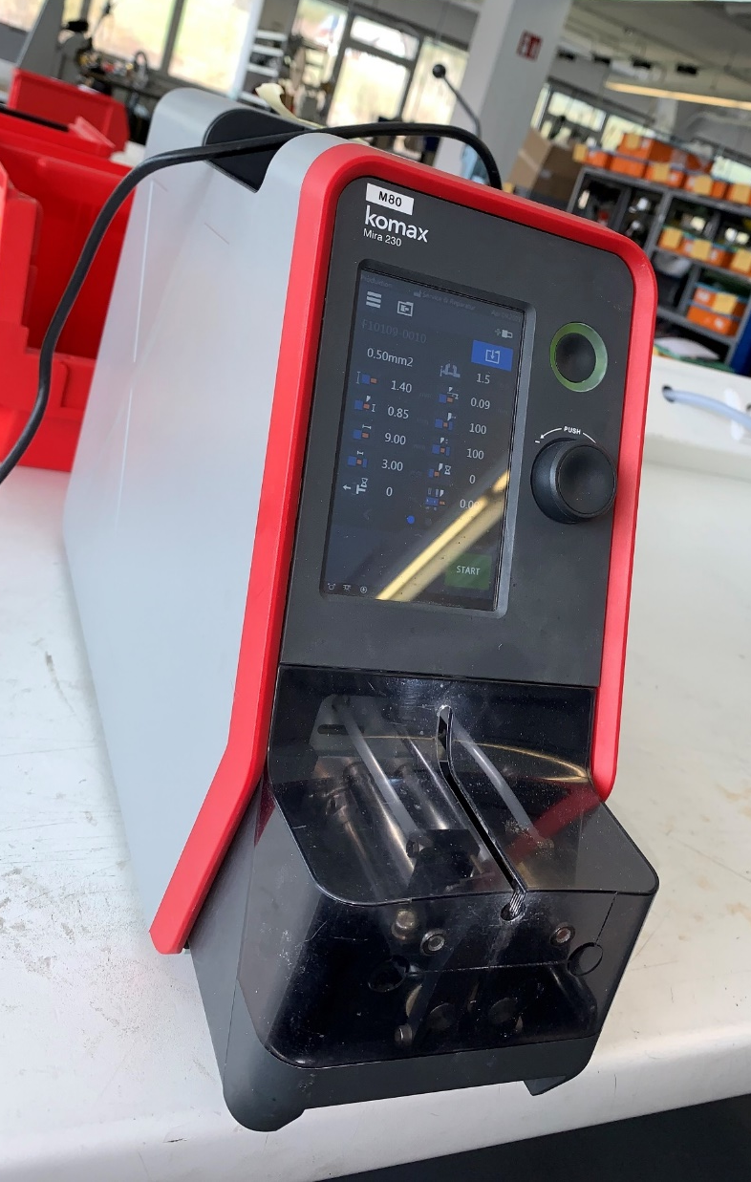
Komax Mira 230
Geeignet für Leitungen bis zu 8qmm
Mehrleiterverarbeitung in einem Durchgang
Abisolierlänge bis 46mm
Was die Maschine kann
Mehrstufiges abisolieren
Schneiden
Kürzen + abisolieren
Vieles mehr!!!

Slide 31
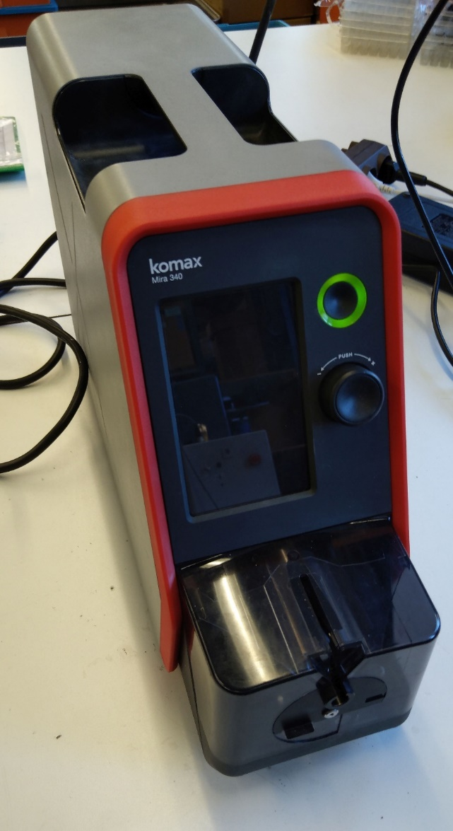
Komax Mira 340
Geeignet für Leitungen bis zu 16qmm
4 Rotierende Messer
Abisolierlänge bis 72mm
Was die Maschine kann
Mehrstufiges abisolieren
Mehradriges Kabel mit unterschiedlichen Querschnitten bearbeiten
Kürzen + abisolieren
Vieles mehr!!!

Slide 32
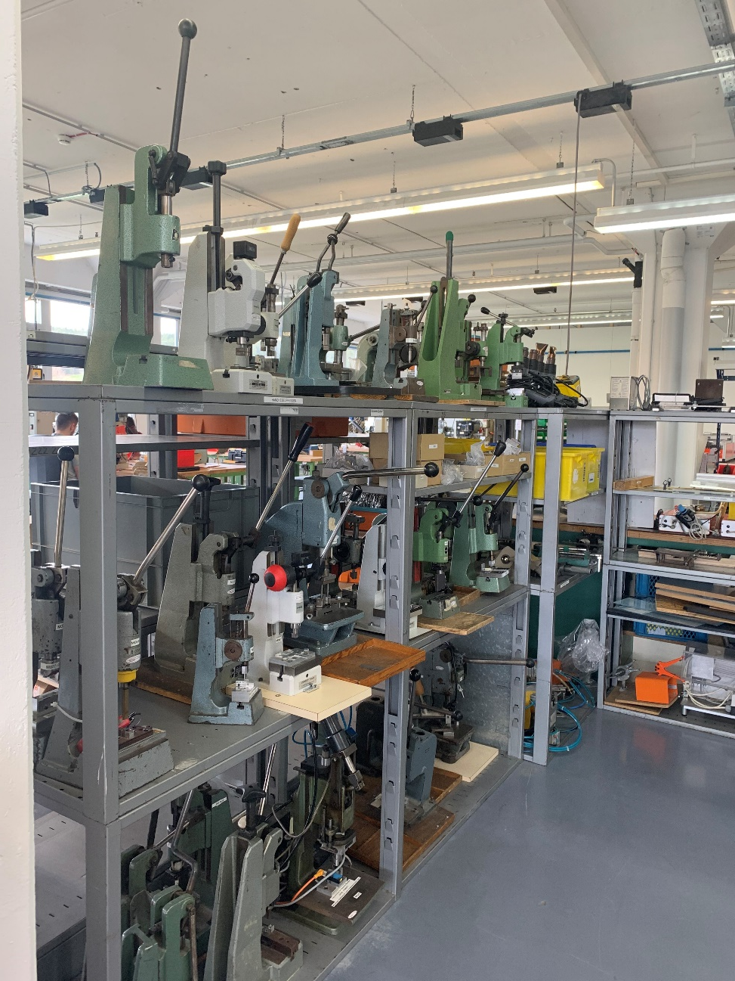
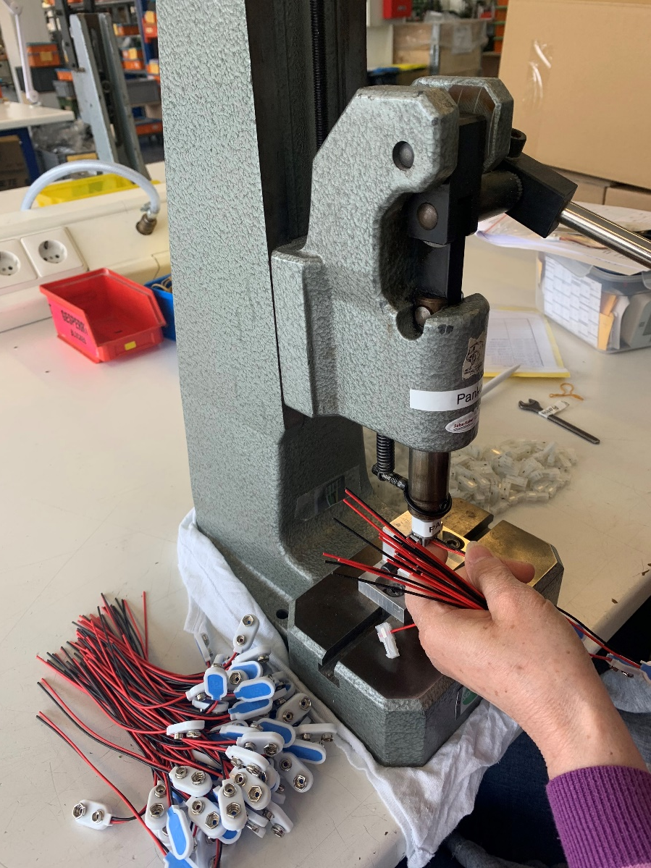
Handhebelpressen und Vorrichtungen
Durch unseren eigenen Werkzeugbau
können wir für Sie in kürzester Zeit
diverse Vorrichtungen erstellen.

Slide 33
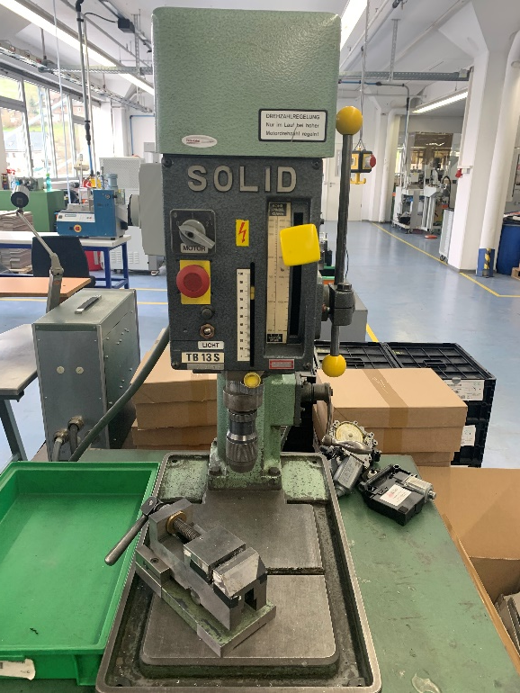
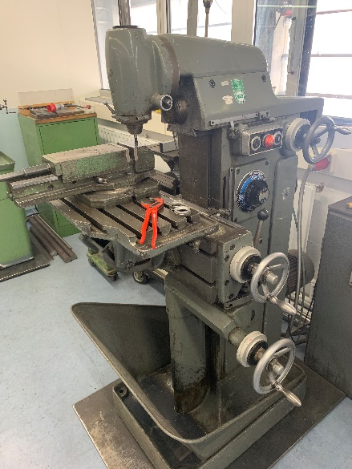
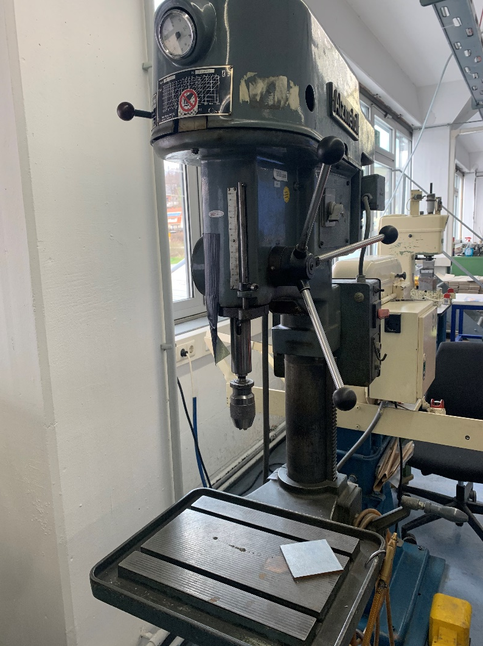
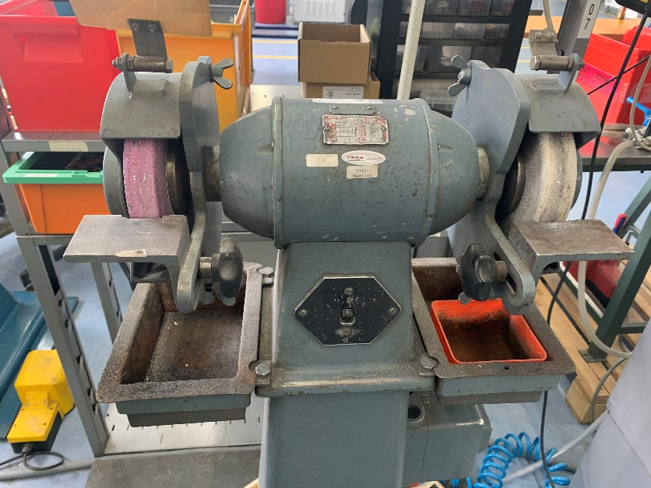
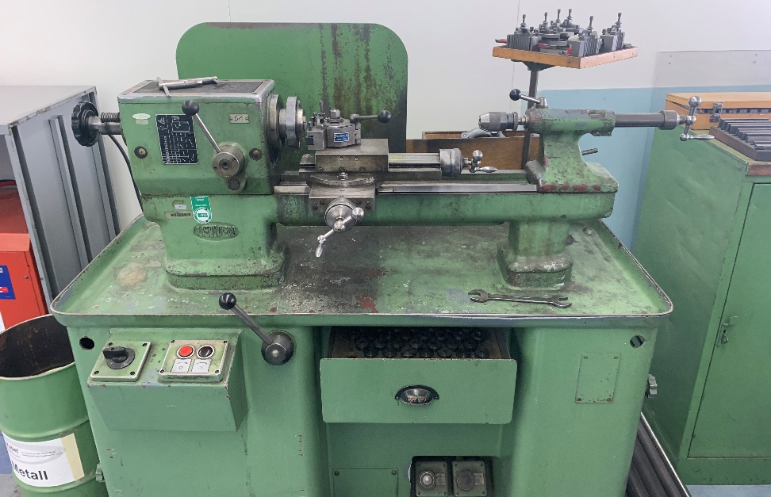
Werkstatt
Standbohrmaschine
Stanzmaschine
Drehmaschine
Fräsmaschine

Slide 34
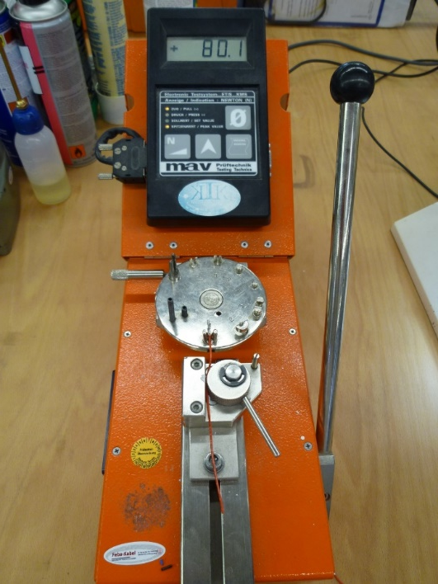
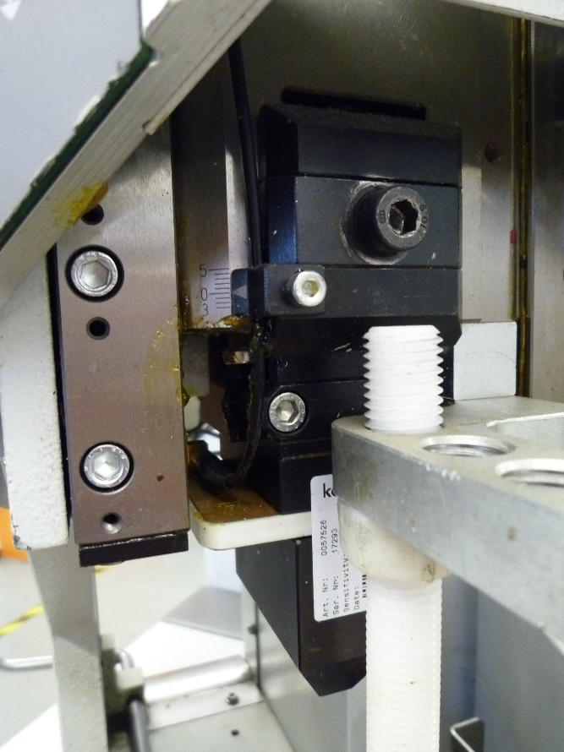
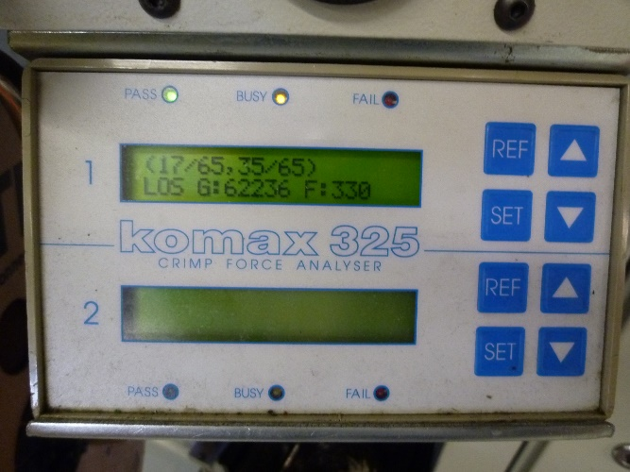
Wie garantieren wir Qualität?
Die Abzugswerte gemäß Herstellerangaben
prüfen wir mit unserem
„Mav ET S50“
Abzugsprüfgerät
Der Fertigungsprozess wird ständig
durch kalibrierte
Crimpkraftüberwachungen
geprüft
Die korrekte Einstellung unserer
Crimpwerkzeuge wird durch ein
Schliffbildlabor überprüft

Slide 35
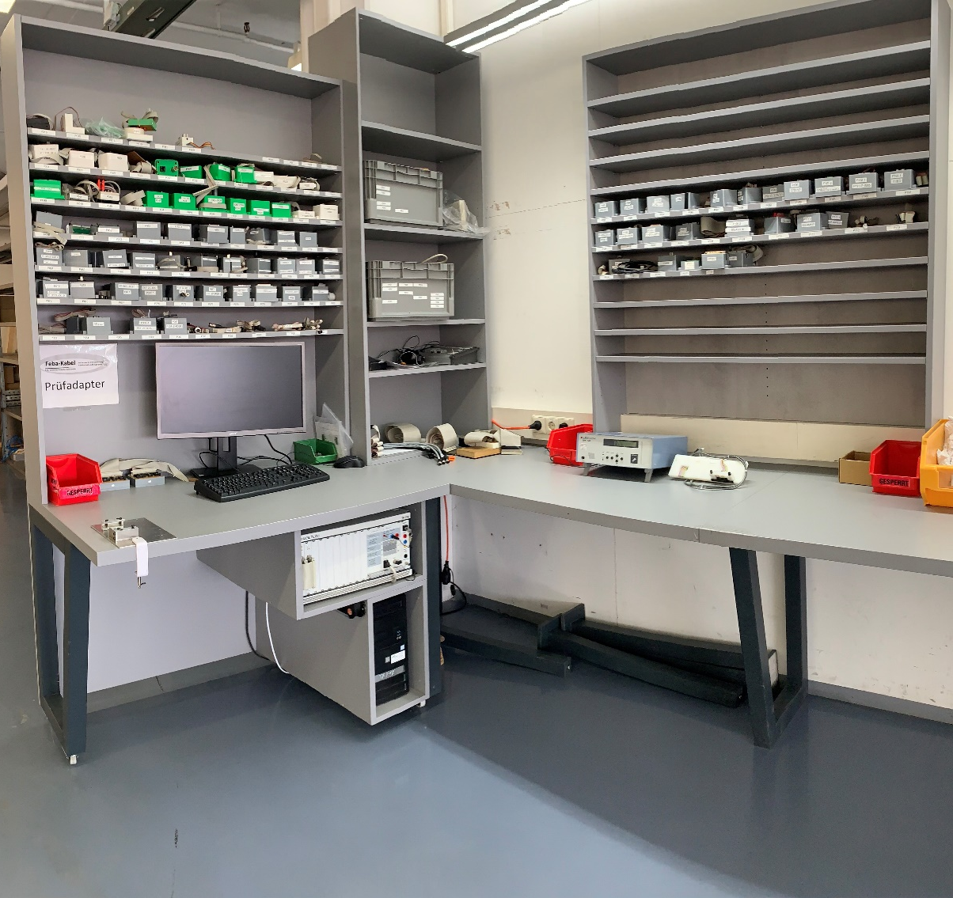
Womit prüfen wir die Produkte?
Mit unserem firmeneigenen
3D-Drucker
produzieren wir Prüfadaptergehäuse und Montagevorrichtungen
aus ABS und PLA.
Prüfplatz
zum elektrisch Prüfen von verschiedensten Konfektionen und Baugruppen.

Slide 36
Ihre Vorteile uns als Partner zu haben.
keine Stückzahlbegrenzungen (Musterfertigung + Kleinserie + Großserie)
kurze Entscheidungswege
schnelle Reaktionszeiten
qualitätsbewusst
kompetente, ehrliche und offene Kommunikation
technischer Support
großer Maschinenpark
eigener Werkzeugbau/ Vorrichtungsbau
langjährige Erfahrung
Vielfältigkeit in der Produktion
Flexibilität
persönliches Verhältnis
vertrauenswürdig

Slide 37
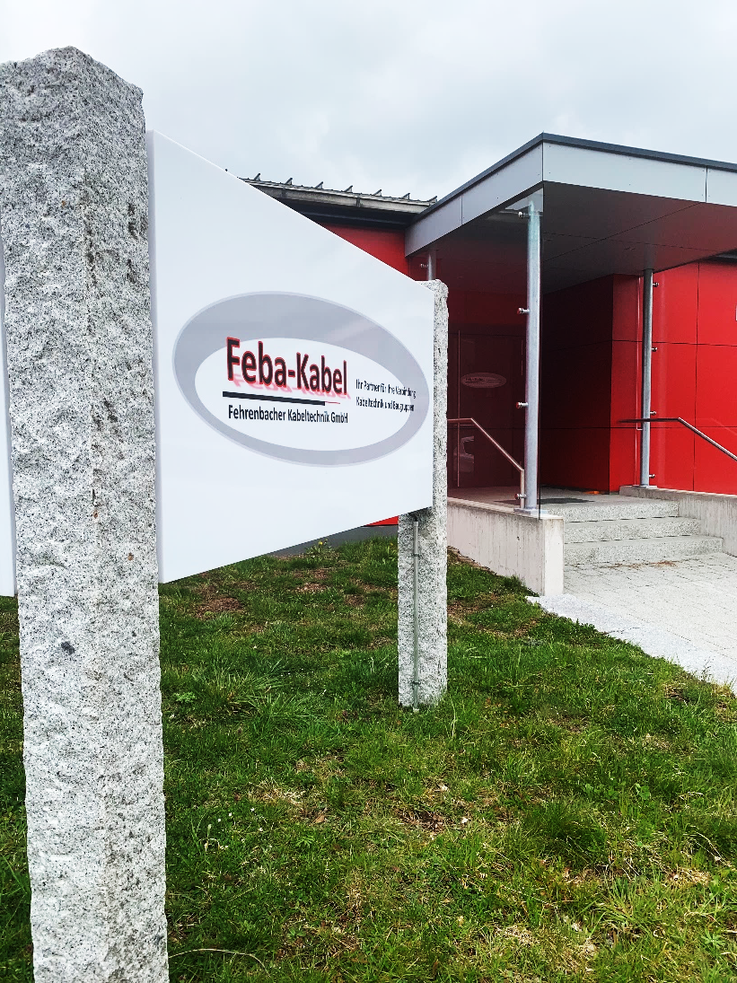
Der Kontakt zu uns…
Fehrenbacher Kabeltechnik GmbH
Industriestraße 29
78112 St.Georgen im Schwarzwald
info@feba-kabel.de
Telefon 07724 / 94848-00
Telefax 07724 / 94848-20

Slide 38
Vielen Dank für Ihre Aufmerksamkeit

